Slide 1

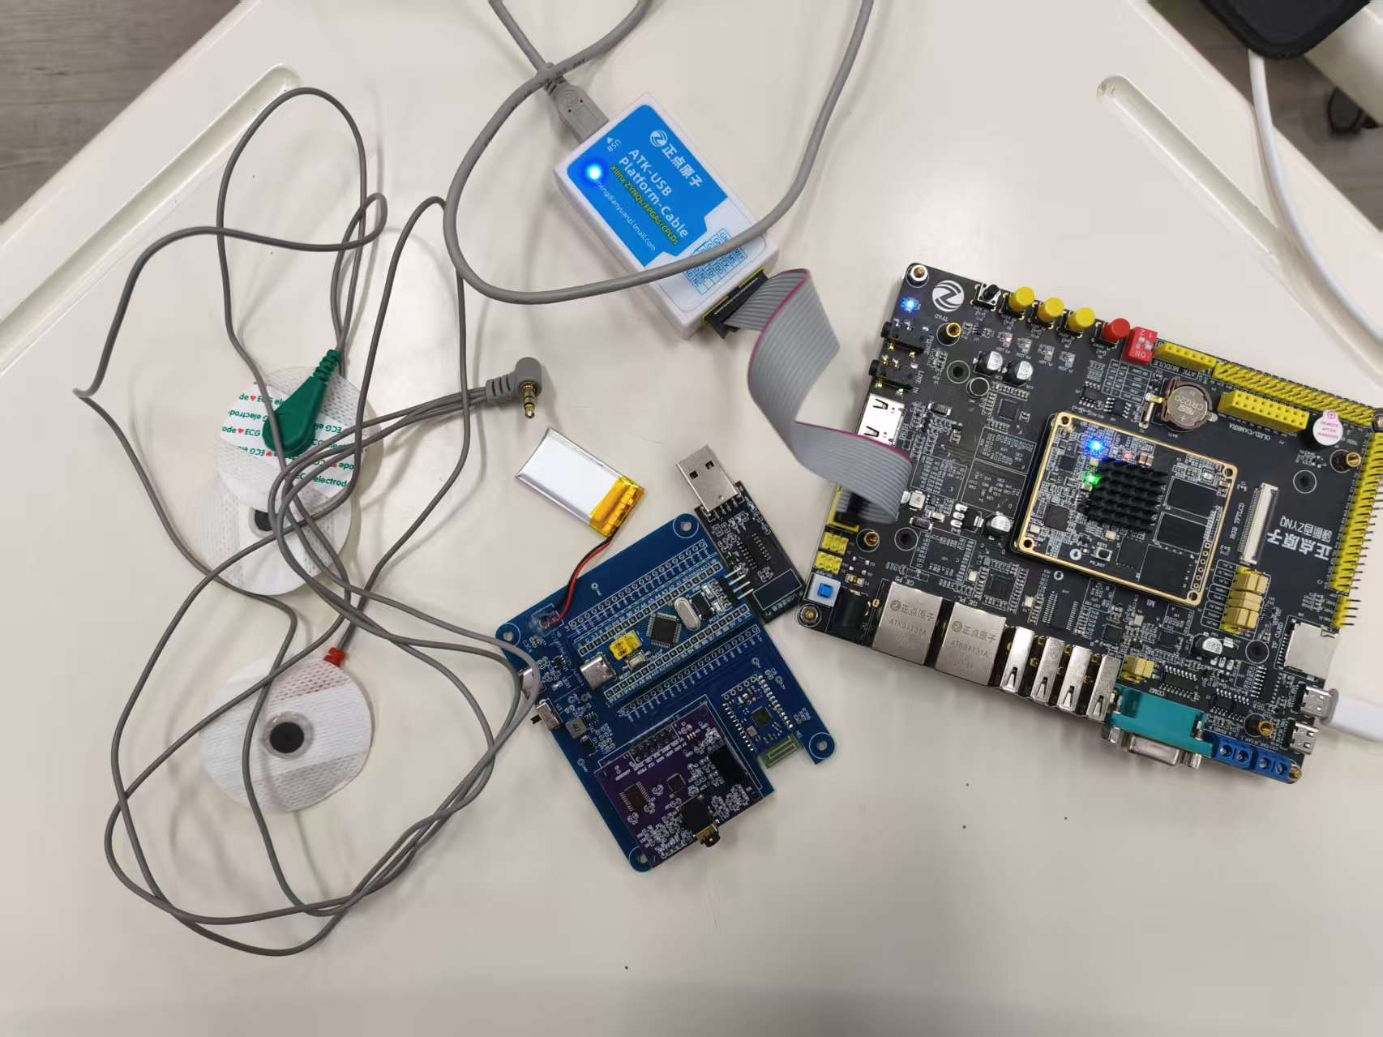

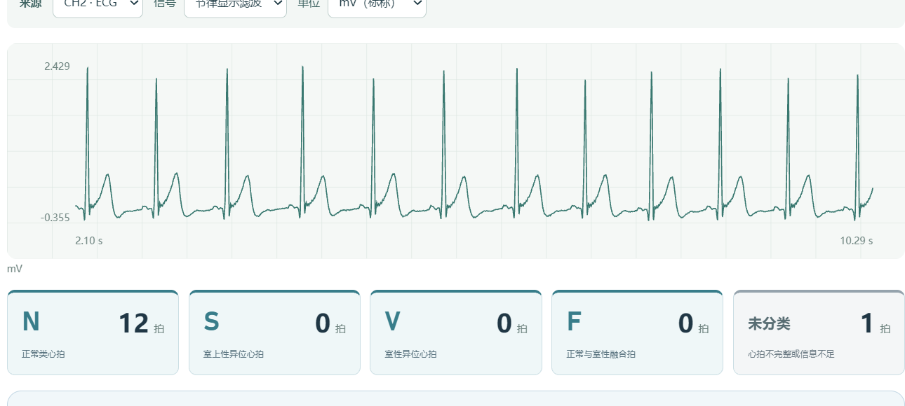



基于FPGA的心电边缘分析系统
Zynq-7020 · CNN硬件加速 · 逐拍心电分析
刘源 · 王兴维 · 曾博文 | 北京邮电大学
系统实物全景 · Zynq-7020
同板同精度对照
ARM / FPGA
72个有效心拍
项目概览
系统架构与软硬件分工
创
新
设
计
实
测
结
果
9.015×
面向便携式心电分析，构建无线采集、Zynq逐拍推理与网页记录链路。
ADS1292R
500 Hz
→
STM32 +
JDY-18
→
电脑
USB-UART
W8A8 CNN · ARM / FPGA 加速比
↓
每拍平均推理调用耗时（ms）
波形显示
心率与逐拍分类
记录保存与CSV回放
Zynq-7020 · ARM + FPGA PL
ARM
FPGA
W8A8
ARM
FPGA PL
ARM
7.695
滤波、R峰检测、RR
切拍与特征准备
软件推理对照
↔
CNN全网络推理
FP32 / W8A8
独立HGB分类核心
FPGA
0.854
FP32
ARM
8.248
FPGA
1.976
硬件加速实现
FP32 同精度对照：4.174×
16路卷积输出并行
4路全连接输出并行
100 MHz · PL静态资源占用
LUT
53.81%
FF
19.23%
网页回放示例 · 12个有效心拍
LUTRAM权重存储
W8A8混合精度
INT8 W/A · INT32累加 / 部分FP32
BRAM
87.50%
DSP
47.73%
网页显示心率、逐拍类别与模型概率，并支持记录导出。
同一心拍、同一精度：核对输出后分别计时
60秒合成输入，500 Hz；73个事件，72个有效拍。同板同精度、同H27权重。

Slide 2
FPGA ECG Edge Analysis System
Zynq-7020 · CNN hardware acceleration · Beat-level ECG analysis
Yuan Liu · Xingwei Wang · Bowen Zeng | Beijing University of Posts and Telecommunications
Complete system prototype · Zynq-7020
Same board & precision
ARM / FPGA
72 valid beats
OVERVIEW
SYSTEM ARCHITECTURE & HW/SW PARTITION
C
9.015×
R
R
ADS1292R
500 Hz
STM32 +
JDY-18
PC
USB-UART
E
E
A wireless ECG pipeline linking beat-level Zynq inference with web-based review and recording.
→
→
A
S
T
U
W8A8 CNN · ARM-to-FPGA speedup
↓
I
L
Mean inference-call time per beat (ms)
Waveform display
Heart rate & beat labels
Records & CSV replay
Zynq-7020 · ARM + FPGA PL
V
T
ARM
FPGA
E
W8A8
ARM
FPGA PL
ARM
7.695
Filtering, R-peak & RR
Beat segmentation / features
Software inference baseline
↔
Full CNN inference
FP32 / W8A8
Separate HGB classifier
D
FPGA
0.854
E
FP32
S
ARM
8.248
I
FPGA
1.976
FPGA ACCELERATION DESIGN
G
FP32 same-precision comparison: 4.174×
N
100 MHz · Post-route PL resource use
16-way convolution
output parallelism
4-way dense output
parallelism
LUT
53.81%
FF
19.23%
Web replay example · 12 valid beats
LUTRAM weight
storage
W8A8 mixed precision
INT8 W/A · INT32 accum. + partial FP32
BRAM
87.50%
DSP
47.73%
The web UI shows heart rate, beat labels and model scores, with record export.
Same beat & precision: verify outputs, then time each path
60 s synthetic input at 500 Hz; 73 events, 72 valid beats. Same board, same precision and H27 weights.

